Slide 1
Schengenabkommen

Slide 2
Inhaltsverzeichnis
Geschichte und Entstehung
Personenverkehr
  Reisen
  Visa
  Asyl
Güterverkehr
Politisches
Auswertung der Umfrage
Zukunftsaussichten

Slide 3
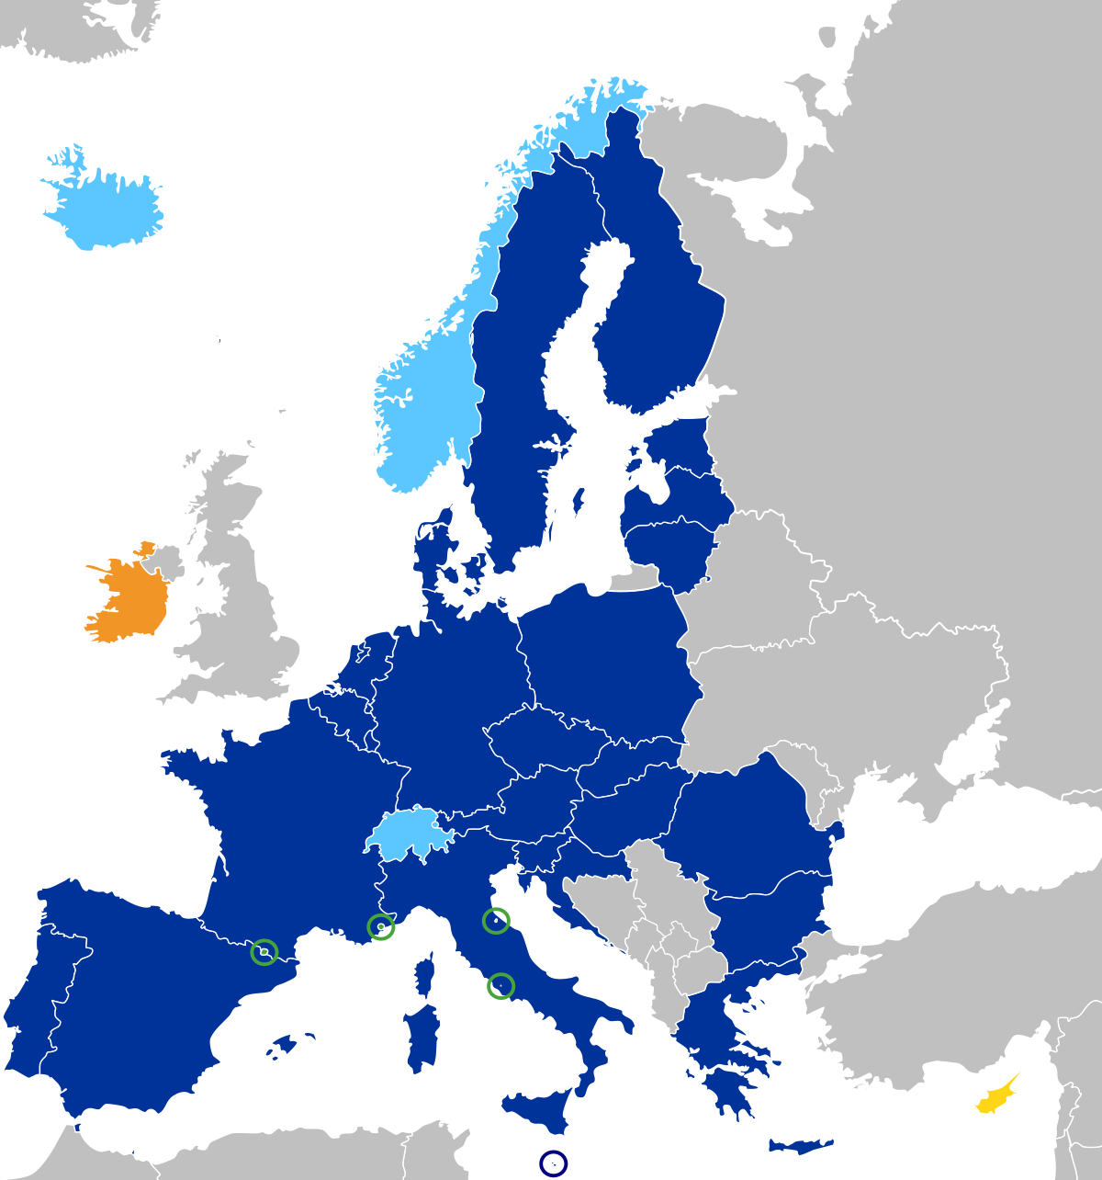
Was ist Schengen?
Ein (Eigentlich 2) Abkommen ^{*1}
Eines kleines Dorf in Luxemburg ^{*1}
Wichtigste Errungenschaft des Europäischen Aufbauwerks ^{*1}
Zwischenstaatliches Projekt zwischen 29 Ländern ^{*1}
*1: https://www.consilium.europa.eu/de/policies/schengen-area/; 11.02.2025
*2: https://www.bpb.de/kurz-knapp/hintergrund-aktuell/203499/vor-25-jahren-der-schengen-raum-wird-realitaet/; 11.02.2025

Slide 4
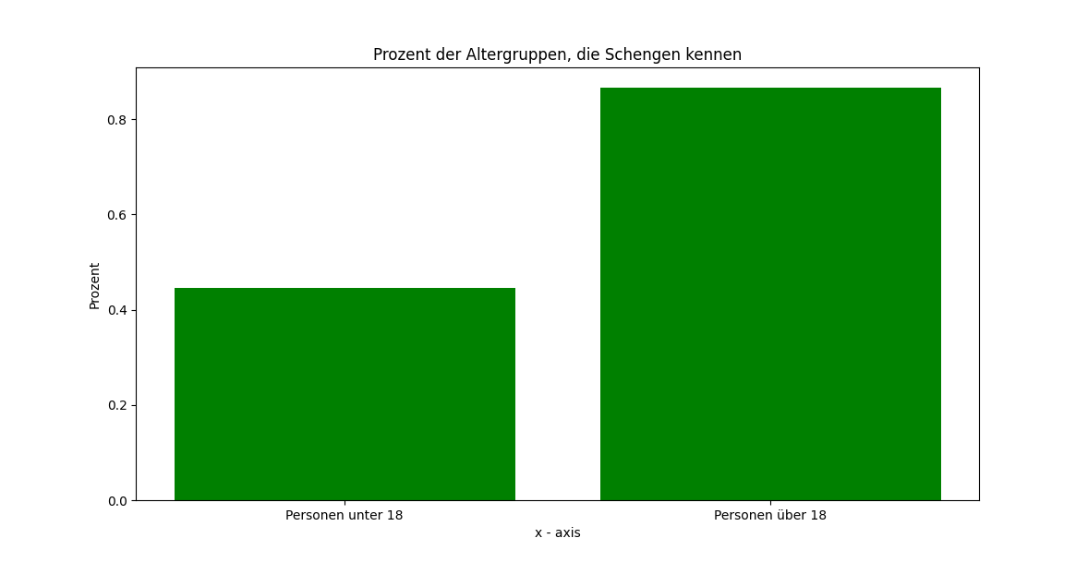
*2: https://www.consilium.europa.eu/de/policies/schengen-area/; 11.02.2025

Slide 5
Geschichte
Entstand 1985 in Schengen (BPB) ^{*1; 2}
1990 Schengener Durchführungsübereinkommen ^{*1; 2}
Ziel: Keine Kontrollen ^{*1; 2}
1995 erste Kontrollen abgeschafft ^{*1; 2}
Kontrollen bei besondern umständen ^{*1; 2}
*1: https://www.consilium.europa.eu/de/policies/schengen-area/; 11.02.2025
*2: https://www.bpb.de/kurz-knapp/hintergrund-aktuell/203499/vor-25-jahren-der-schengen-raum-wird-realitaet/; 11.02.2025

Slide 6
Personenverkehr
Reisen ohne Grenzkontrollen (Innerhalb des Schengenraums) ^{*4}
Keine Schlangen an Flughäfen ^{*4}
Im Land aber trotzdem noch Kontrollen ^{*4}
ABER: In Gefahrensituationen, wie bspw. Pandemie, können Grenzkontrollen wieder stattfinden. ^{*4}
Trotzdem Reisepapiere wie Personalausweis oder Reisepass erforderlich ^{*3}
3: https://www.europarl.europa.eu/factsheets/de/sheet/147/freier-personenverkehr; Aufgerufen am 11.02.2025
4: Schengen das Tor zum freien Personenverkehr in Europa, Amt für Veröffentlichung der Europäischen Union 2022, PDF: ISBN 978-92-824-9067-9; Seite 6

Slide 7
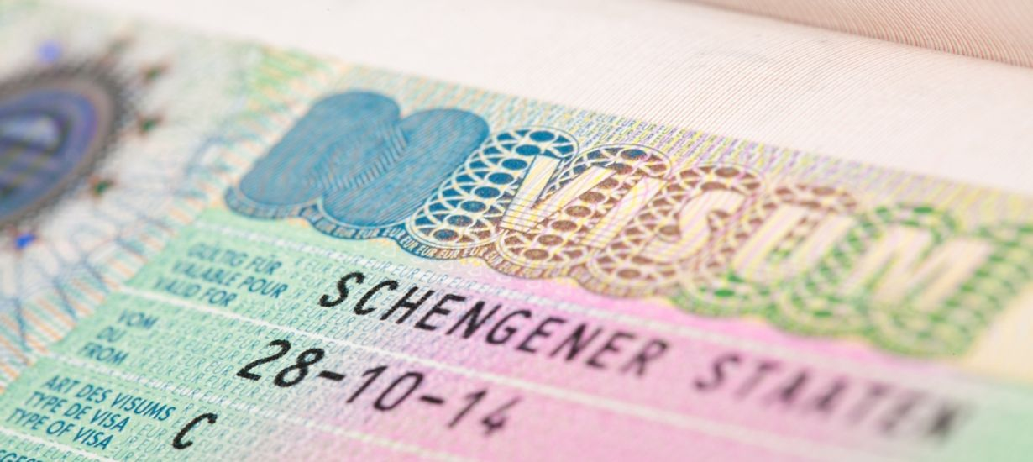
Visa im Schengenraum
Visa für Drittstaatangehörige^{*5, 6}
  Können auch frei durch Schengenraum reisen ^{*5, 6}
Max. 90 Tage Aufenthalt ^{*5, 6}
Für längeren Aufenthalt nationales D-Visum (Studium) ^{*5, 6}
Kann überall beantragt werden ^{*5, 6}
5: Schengen das Tor zum freien Personenverkehr in Europa, Amt für Veröffentlichung der Europäischen Union 2022, PDF: ISBN 978-92-824-9067-9; Seite 10
6: https://www.axa-schengen.com/de/visum/arten/deutschland; Aufgerufen am 11.02.2025
7: https://www.auswaertiges-amt.de/de/service/visa-und-aufenthalt/schengenvisa; Aufgerufen am 11.02.2025; Schengen Visum, © colourbox

Slide 8
Asyl
Illegale Migration Steigt, wegen offener Grenzen ^{*8,9}
Dublin III Abkommen:^{*8,9}
  Migranten werden in Schengeneintrittsland zurückgeschickt
  Eine Person kann nicht in mehreren Staaten Asyl beantragen ^{*8, 9}
  Ausnahmen bzgl. zurückschicken:
    Selbsteintritt ^{*9}
      Humanitäre Gründe, z.B. Eintrittsland bietet keine humanitäre Behandlung ^{*9}
      Systematische Mängel im Eintrittsland^{*9}
      Fristablauf ^{*9}
      Bspw. Flüchtlingskrise 2015/16 ^{*8}
8: https://www.dw.com/de/asylrecht-in-der-eu-die-wichtigsten-fakten/a-44209358; Aufgerufen am 11.02.2025
9: https://www.unhcr.org/de/dublin-verfahren; Aufgerufen am 11.02.2025

Slide 9
Güterverkehr
Keine Grenzkontrollen ^{*11, 12}
  Leichter Warentransport über Grenzen
  Schmuggel wird erleichtert
  Drogen & Waffen (Einheitlich geregelt) ^{*10}
  Zollvorschriften an den EU Außengrenzen
  Stichprobenartige Kontrollen und Regulierungen an den EU Außengrenzen (Auch im Rahmen von befristeten Kontrollen bspw. währen Corona)
10: Schengenbesitzstand – DfÜ, 19.06.1990, Titel 3, Kapitel 6 Betäubungsmittel, Kapitel 7 Waffen
11: https://www.europarl.europa.eu/topics/de/article/20180525STO04311/schengen-herausforderungen-des-grenzfreien-raums; Abgerufen am 11.02.2025
12: https://www.auswaertiges-amt.de/de/service/visa-und-aufenthalt/schengen-207786, Abgerufen am 11.02.2025

Slide 10
Koordination der Mitgliedsstaaten
Eurosur ^{*13}
European Border Surveillance System
Versuch:
  Grenzüberschreitende Kriminalität senken
  Irreguläre Migration senken
  Beitrag, Leben von Migranten
  Wird von Frontex operiert
  Jedes Land hat zusätzlich ein NCC (National Coordination Center)
13: https://home-affairs.ec.europa.eu/policies/schengen-borders-and-visa/border-crossing/eurosur_en, aufgerufen am 11.02.2025

Slide 11
Eurosur ^{*13, 14}
Aufgaben:
  Essenziell für tägliche Funktionen von Frontex
  Es schließt folgende Aspekte ein:
    Grenzmanagement
    Land/Meeres/Luft Grenzüberwachung
    Überprüfung von Grenzübergangspunkten
    Grenzarbeitsvorgänge
    Integriertes Planen
13: https://home-affairs.ec.europa.eu/policies/schengen-borders-and-visa/border-crossing/eurosur_en, aufgerufen am 11.02.2025
14: www.bmi.bund.de/DE/themen/sicherheit/nationale-und-internationale-zusammenarbeit/frontex/frontex-node.html, aufgerufen am 06.02.2025

Slide 12
Eurosur und SIS ^{*15}
Sicherheitssystem durch Schengener Informationssystem
Effizientere und höhere Erfolgsquote
Schengener Durchführungsübereinkommen (SDÜ)
Zugriff auf SIS in DE, Polizei und Staatsanwaltschaft
Jeder Staat hat „SIRENE“ (nationale Zentralstelle) BKA Wiesbaden
15: https://www.bka.de/DE/UnsereAufgaben/Aufgabenbereiche/InternationaleFunktion/SchengenerAbkommen/schengenerAbkommen_node.htm, abgerufen am 06.02.2025

Slide 13
Politisches ^{*16}
CDU allgemeine Grenzkontrollen aber weniger Kontrollen bei mehr EU Außengrenze
SPD: stärkere Kontrollen Außengrenze, Frontex stärken & überwachen, für offene Grenzen
Grüne: Pro-EU, freies Reisen
FDP: keine genauen Angaben
AfD: für stärkeren Grenzschutz
Linke: Sichere legale Einreisemöglichkeiten, Frontex muss durch europäisches Seenotrettungsprogramm ersetzt werden
BSW: Grenzen sichern offene Grenzen als Sicherheitsrisiko
16: Wahlprogramme der einzelnen Parteien in ihrer Fassung vom 10.02.2025

Slide 14
Politisch
CDU/CSU: möchte Dauerhafte Grenzkontrollen (vgl. 5 Punkte Plan Union & Union Sofortprogramm).
  Ist aber Rechtswidrig(vgl. Einordung von Tagesschau von Merz’ Plänen),
  Grenzkontrollen nur Temporär(vgl. Schengendurchführungsabkommen(Schengen 2) TITEL II Kapitel 1 Artikel 2 Absatz 2)
  Nur aufgrund nationaler Sicherheitsinteressen und auf eine Dauer von 2 Jahren beschränkt.
17: 5 Punkte Plan Union, Drucksache: Drucksache 20/14698, https://dserver.bundestag.de/btd/20/146/2014698.pdf, abgerufen am 05.02.2025
18: Union Sofortprogramm download Link: https://www.cdu.de/app/uploads/2025/02/Sofortprogramm.pdf, abgerufen am 05.02.2025
19: Zustrombegrenzungsgesetz: https://dserver.bundestag.de/btd/20/128/2012804.pdf, https://www.bundestag.de/parlament/plenum/abstimmung/abstimmung?id=946, abgerufen am 05.02.2025
20: Schengen Abkommen(Besitzstand, Schengen 1): https://eur-lex.europa.eu/legal-content/DE/TXT/?uri=CELEX:42000A0922(01)., abgerufen am 05.02.2025
21: Schengen Durchführungabkommen(Schengen 2):https://eur-lex.europa.eu/legal-content/DE/AUTO/?uri=celex:42000A0922%2802%29 Interessant TITEL II Kapitel 1 Artikel 2 Absatz 2
22: Einordnung von Tagesschau zu Merz Plänen: https://www.tagesschau.de/inland/innenpolitik/union-forderungen-migration-102.html, abgerufen am 05.02.2025
23: Dublin 3 Verordnung: https://eur-lex.europa.eu/LexUriServ/LexUriServ.do?uri=OJ:L:2013:180:0031:0059:de:PDF und hilfreich https://www.asyl.net/recht/gesetzestexte/asylrecht/dublin-iii-verordnung

Slide 15
Umfrage
Es haben ca. 123 Personen teilgenommen
Hat sich mit dem Schengenabkommen beschäftigt
Zielgruppe: Alt und Jung

Slide 16
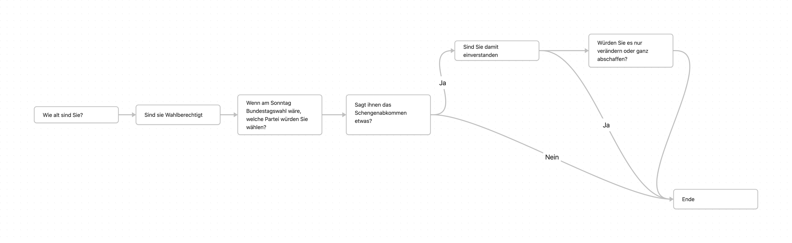

Slide 17
Umfrage Auswertung

Slide 21
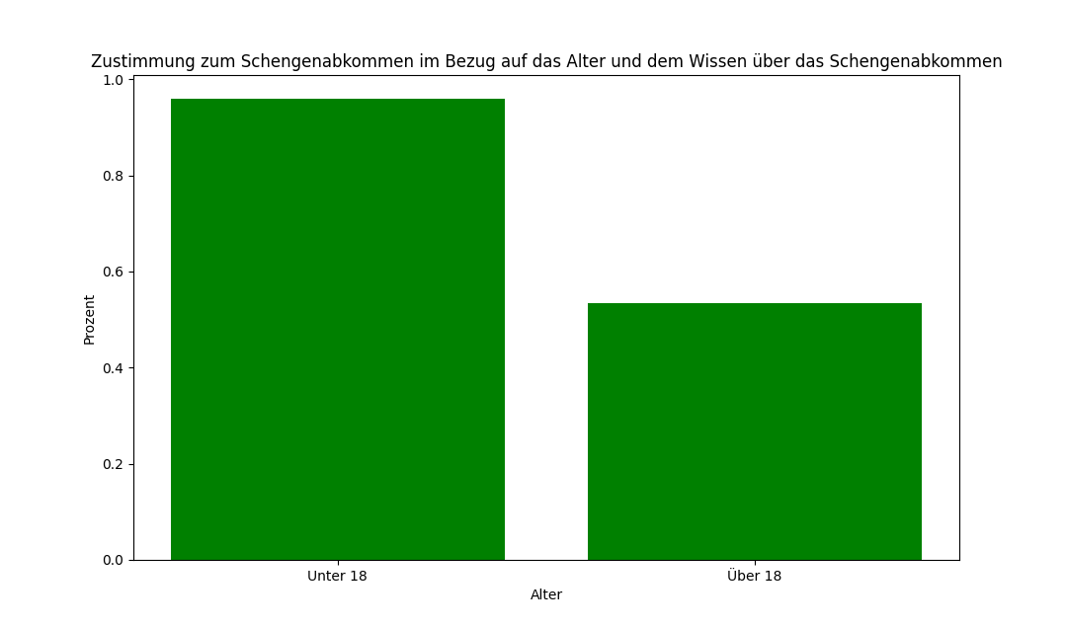

Slide 22
Zukunftsaussichten
Länder wollen vllt. Austreten
  Schlecht für Europa / Schengen
Zu viele Bedenken und Angst vor Grenzüberschreitender Kriminalität
Sollte aber bestehen bleiben, weil wichtig für Menschen und Waren
24: https://www.studysmarter.de/studium/rechtswissenschaften/europarecht/schengen-integration/, aufgerufen am 11.02.2025
25: https://www.ssoar.info/ssoar/handle/document/60094?locale-attribute=de#, aufgerufen am 11.02.2025

Slide 23
Danke fürs zuhören
Und, dass ihr euch mit uns hier durch gelitten habt

Slide 24
Umfrage
Es haben ca. 123 Personen teilgenommen

